Slide 1
Datavisualisering
Vegard Lysne
Klinisk Ernæringsfysiolog, PhD
Redaksjonsmedlem NTFE
NTFE-konferansen, 01.12.2023
Notes:
Før lunsj hadde vi en panelsamtale der vi lærte mye om formidling av ernæringsinformasjon. Jeg skal snakke om en litt annen side av formidling, nemlig formidling av data gjennom visualiseringer eller figurer. Dette r et veldig effektivt verktøy for å fortelle historier fra dataene og gjøre disse lett tilgjengelig for mottakeren.
Dette er også tema for metodehjørnet i NTFE nr 4, og der finner dere noen forslag til gode ressurser for å fordype seg videre i dette temaet.
Men nå skal jeg først si noe om de grunnleggende prinsippene for hvordan vi går fra data til figur, og så har jeg noen mer konkrete tips mot slutten.

Slide 2
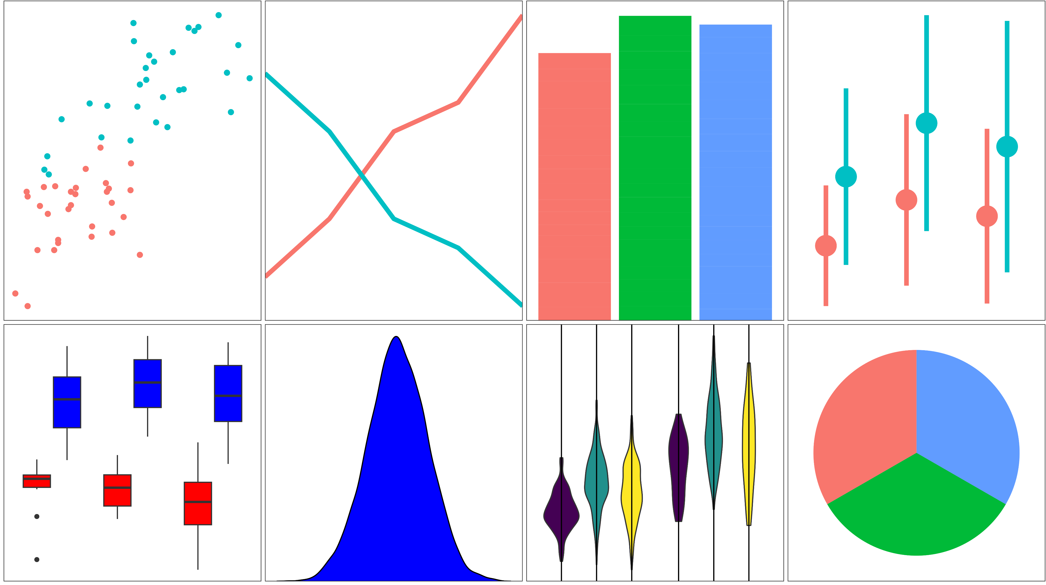
Notes:
Når vi skal visualisere data så må vi først velge hvilken type visualisering som egner seg best, og det avhenger av typen data og hva det er vi skal vise.
Her ser vi noen eksempler på vanlige figurvarianter med litt ulike bruksområder.
Øverst til venstre har vi et punktdiagram som viser sammenhengen mellom to kontinuerlige variabler.
Linjediagram er godt egnet til å vise endring over tid
Stolpediagram er godt egnet til å vise ting vi kan telle, mens punktintervaller er bedre egnet til å vise f.eks. gjennomsnitt og variasjon.
På den nederste raden har vi noen eksempler på figurer som viser hvordan noe fordeler seg. Boksplot, densityplot og fiolinplott viser fordelingen av enkeltvariabler, mens kakediagram viser hvordan noe fordeler seg på kategorier.
Uavhengig av hvilken type plott vi ønsker å lage, så kan den underliggende koblingen fra data til visualisering beskrives med det samme teoretiske rammeverket, the grammar of graphics

Slide 3
Grammar of Graphics
Utforming (tema)
Koordinatsystem
Statistiske sammendrag
Fasetter (underplott)
Geometriske objekter
Mapping/kobling (estetiske elementer)
Data
Notes:
Dette rammeverket beskriver hvordan de ulike bestanddelene av et plott legges lagvis for å utforme den endelige visuelle fremstillingen.
Det første laget består av dataene vi skal plotte. For å visualisere data trenger vi et datasett.
Lag 2 handler om koblingen av ulike variabler i datasettet til det som heter estetiske elementer. Dette kan være posisjon på x- og y-aksen, eller måter å skille grupper på som med farger, former og størrelser.
I lag 3 representerer vi de koblede dataene med geometriske objekter. dette kan f.eks. være punkter, linjer eller stolper.
Det neste laget er fasetter, eller underplott. Dette er en annen måte å skille grupper på, der vi i stedet for å bruke f.eks. farger for å skille grupper fra hverandre plotter dataene i separate paneler.
Lag 5 er statistiske sammendrag. Vil vi for eksempel vise gjennomsnittsverdier, regresjonslinjer eller andre statistiske funksjoner av dataene på plottet.
Det neste laget handler om koordinatsystemet dataene skal plasseres i. Det vanligste er å bruke et todimensjonalt system med en X- og en Y-akse, men det kan også for eksempel være et polart/rundt system som f.eks. i kakediagram.
Det siste laget handler om alle elementene som ikke er relatert til dataene, men som har med hvordan plottet ser ut å gjøre. Dette kan være ting som bakgrunn, støttelinjer, fargepalett, fontstørrelser, forklaringstekster osv.
Jeg skal vise et eksempel på hvordan et plott bygges opp via disse lagene.

Slide 4
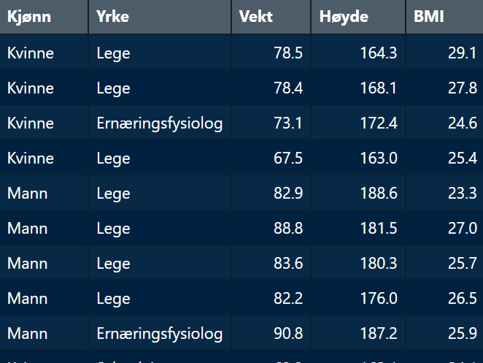

Data
Notes:
Her har vi et datasett som viser vekt og høyde hos ulike helsepersonell.
Og bare for å understreke det så er dette er simulerte data som bare er ment å være en demonstrasjon, så resultatene her betyr ingenting.

Slide 5
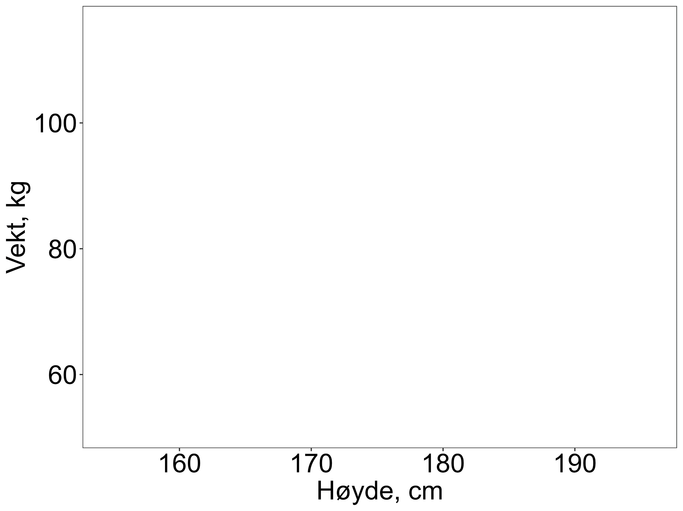
Mapping
Notes:
I dette datasettet så har jeg koblet høydevariabelen til x-aksen og vektvariabelen til y-aksen.
I tillegg er kjønnsvariabelen koblet til farge.

Slide 6
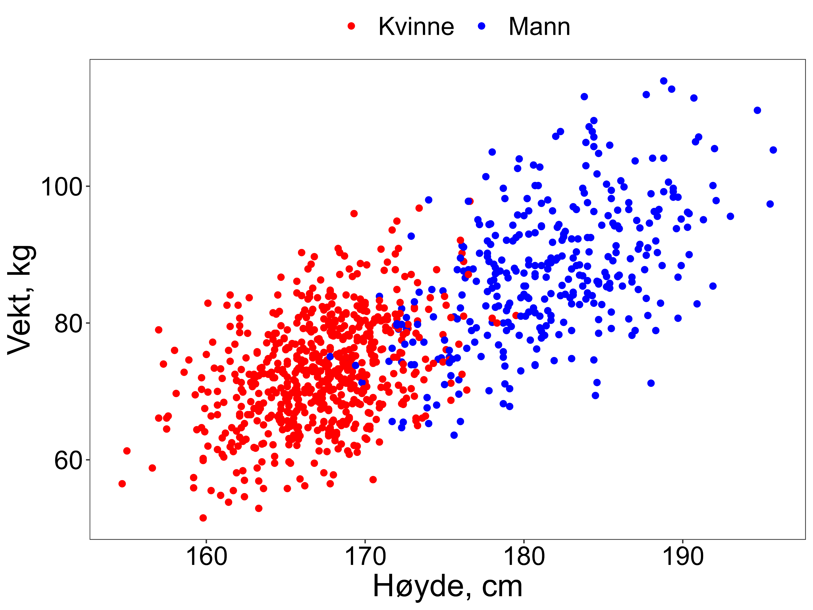
Geometriske
objekter
Notes:
Siden dette er to kontinuerlige variabler har jeg valgt å representere dataene som punkter. Og her ser vi og at koblingen mellom kjønn og farge har kommet med.

Slide 7
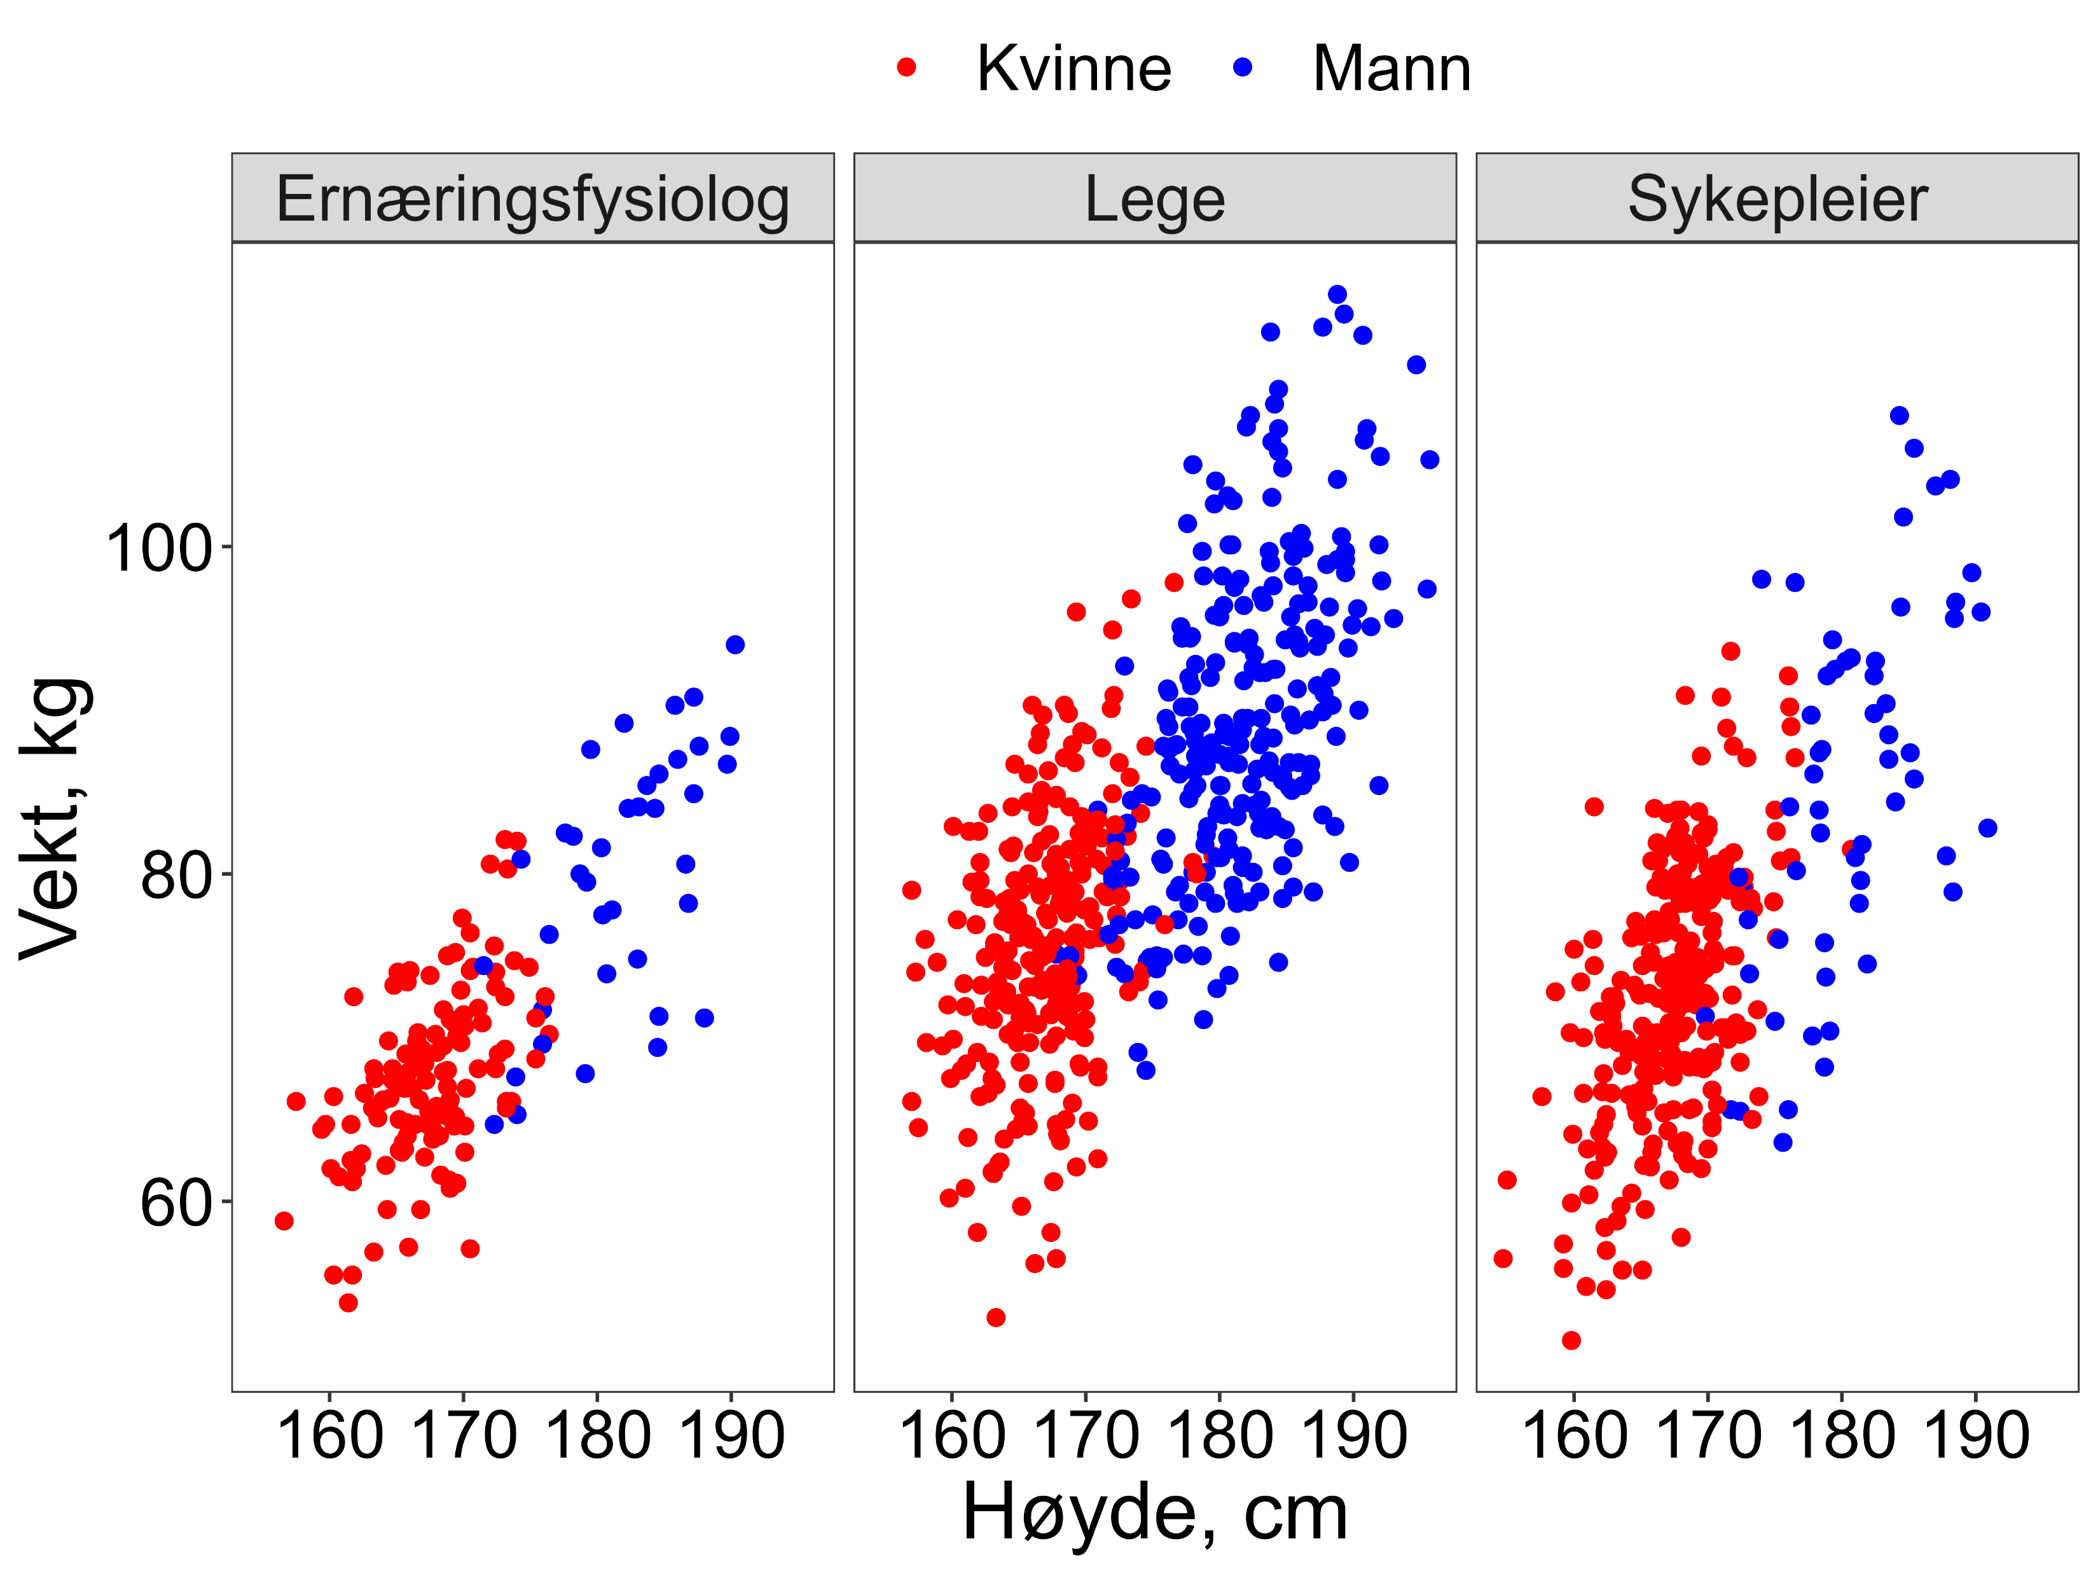
Fasetter
Notes:
Og da kan vi bruke fasetter. Dette er de samme dataene som på forrige bilde, men her er de splittet i tre paneler. Dette er et alternativ til å f.eks. bruke tre ulike former for å representere yrke.

Slide 8
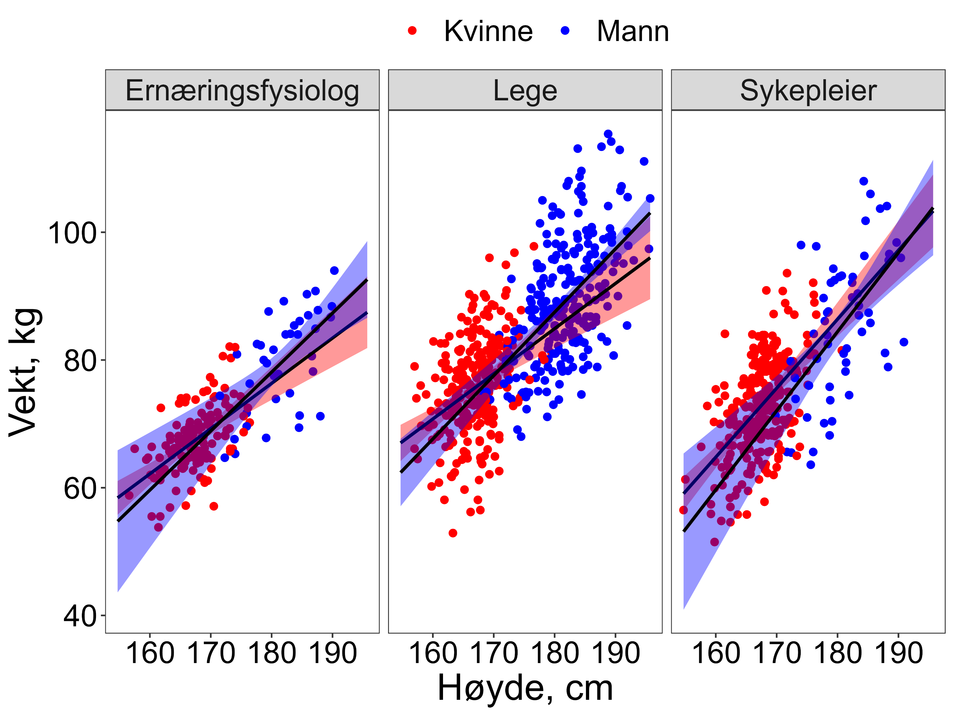
Statistiske
sammendrag
Notes:
I tillegg til å vise de opprinnelige dataene så vil jeg oppsummere den gjennomsnittlige sammenhengen mellom høyde og vekt. Så her har jeg lagt regresjonslinjer oppå for å vise sammenhengen. Her ser vi fortsatt koblingen mellom kjønn og farge, og dataene blir oppsummert innad i hvert panel.

Slide 9
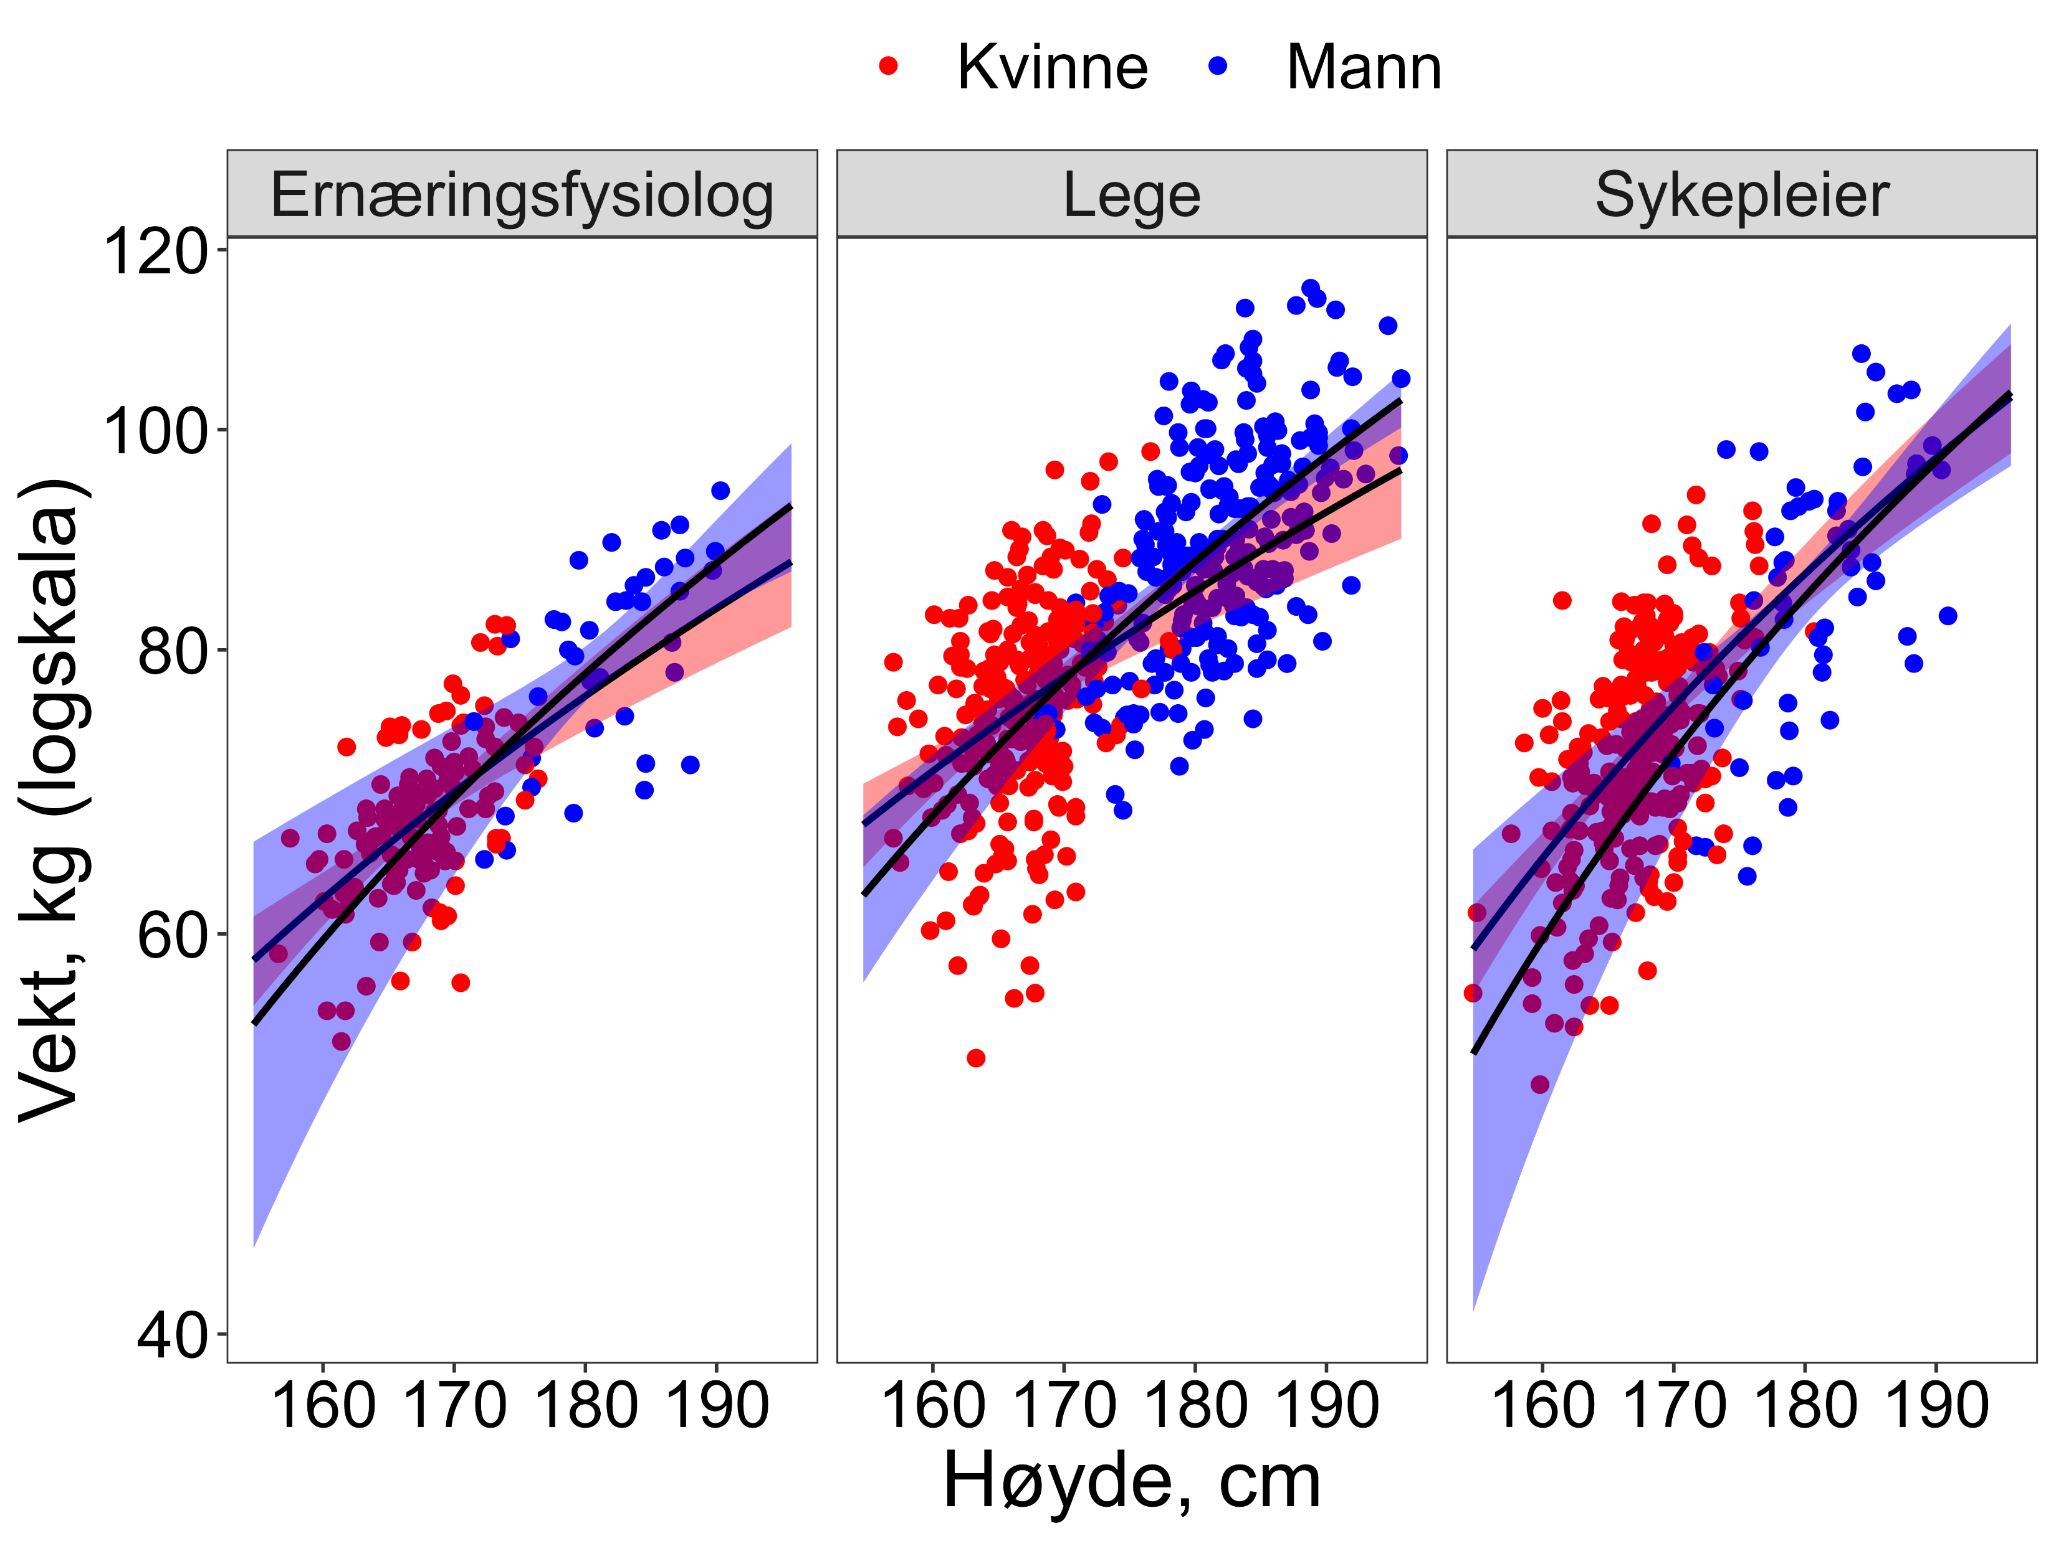
Koordinatsystem
Notes:
Det neste steget er å definere hvilket koordinatsystem dataene skal vises i. I dette tilfellet vil jeg bruke et todimensjonelt koordinatsystem med x- og y-akse, og her har jeg valgt at y-aksen skal være logaritmisk. Det er ikke egentlig et naturlig valg i dette tilfellet, men jeg tok det med for å vise at valg av koordinatsystem påvirker hvordan plottet ser ut selv om dataene er de samme.

Slide 10
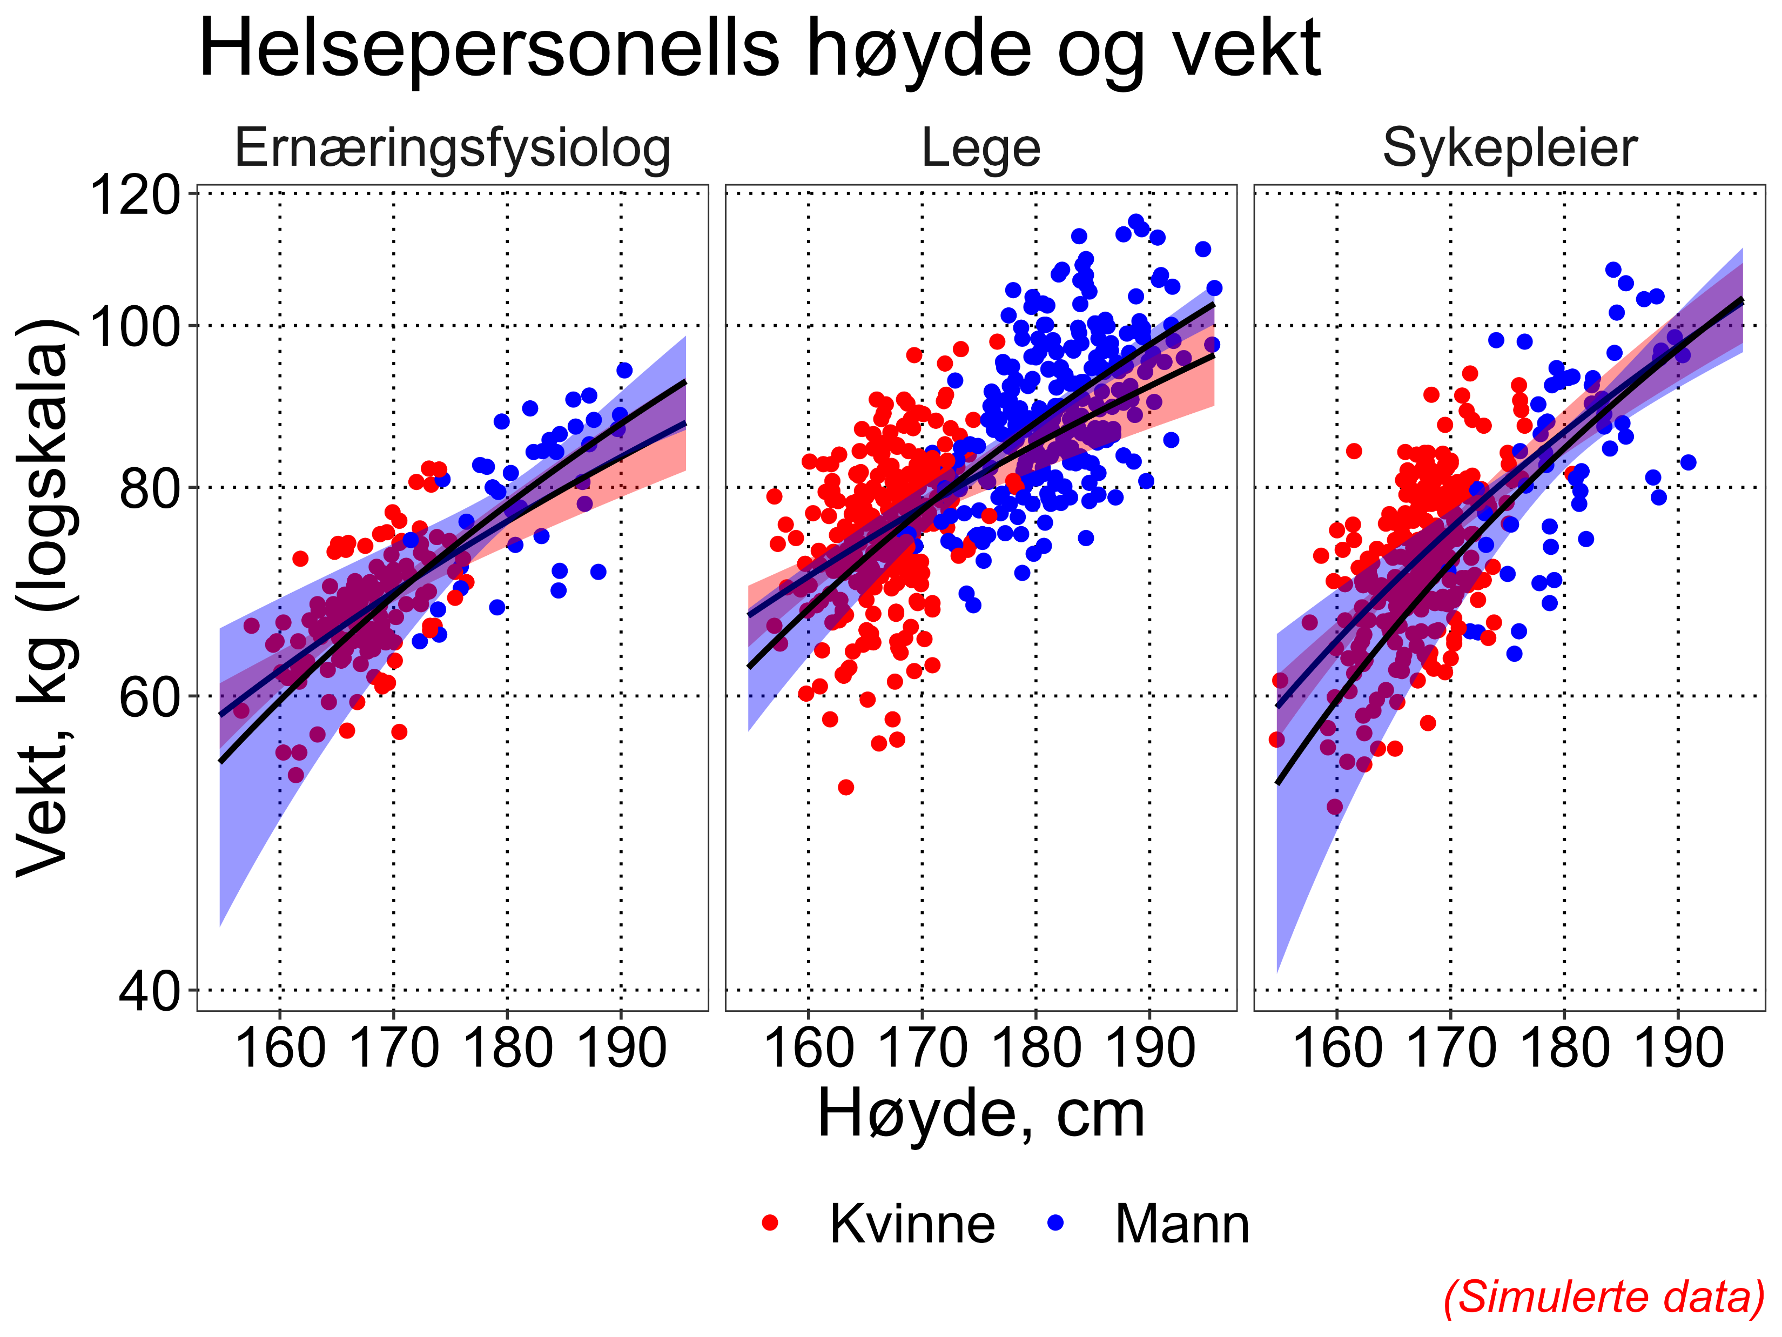
Utforming
Notes:
Det siste laget handlet som sagt om alle elementene som ikke er relatert til dataene, men som handler om utforming av den endelige figuren. Her finnes det mange muligheter til å gjøre plottet både finere og styggere, og vi kan gjøre det lettere og vanskeligere å lese.
Her har jeg for eksempel lagt på støttelinjer, og flyttet forklaringen fra over til under plottet. I tillegg har jeg laget en tittel og lagt på informasjon om at dataene var simulert.

Slide 11
Noen tips
(Til deg som vil lære å lage skikkelig dårlige figurer)
Notes:
Det var den teoretiske biten. Resten av tiden vil jeg bruke på å gi dere noen praktiske tips, og spesielt til de som har lyst å lage figurer som er uklare, forvirrende og misvisende. Eller: skikkelig dårlige figurer.

Slide 12
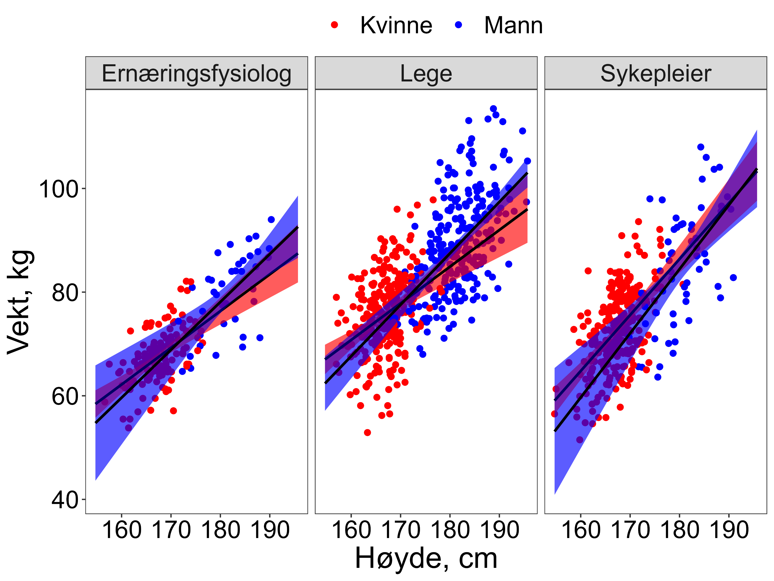
Notes:
Her ser vi plottet fra i sted som viser sammenhengen mellom høyde og vekt innad i de ulike yrkesgruppene. Dette plottet er ganske lett å lese, men om vi har lyst til å gjøre det litt dårligere så er det å endre på skrifttyper og skriftstørrelse et godt valg. Jeg anbefaler å velge en font som er vanskelig å lese, bruke liten skrift, og gjerne bruke flere forskjellige skrifttyper. I tillegg så kan vi gjøre teksten vanskeligere å lese med å gjøre kontrasten til bakgrunnen litt dårligere.

Slide 13
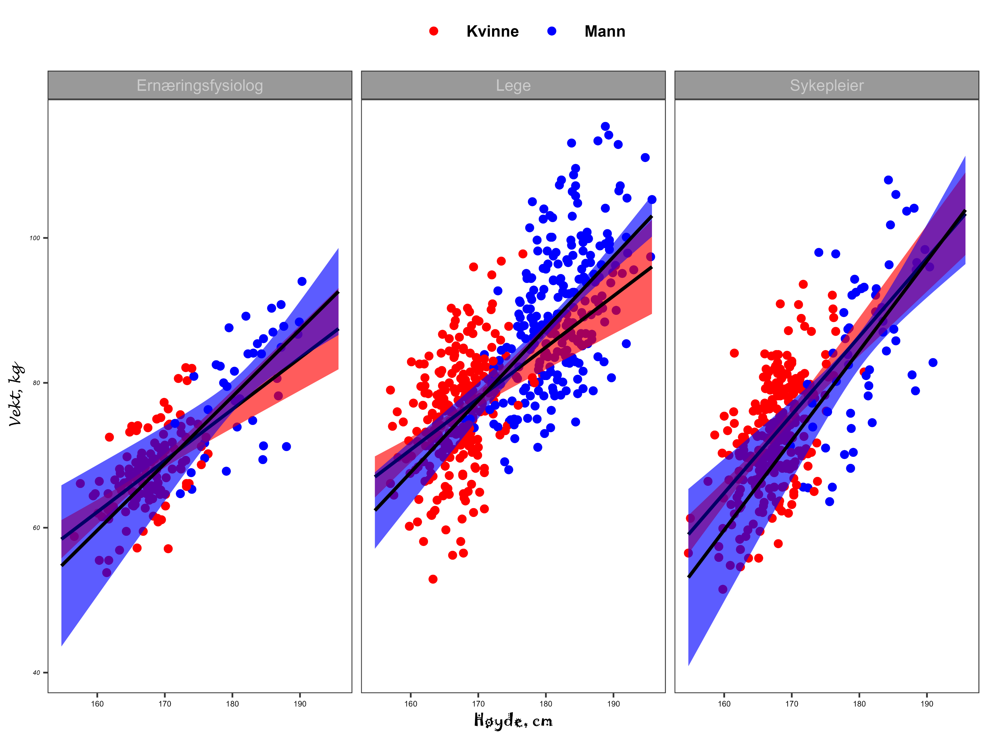

Slide 14
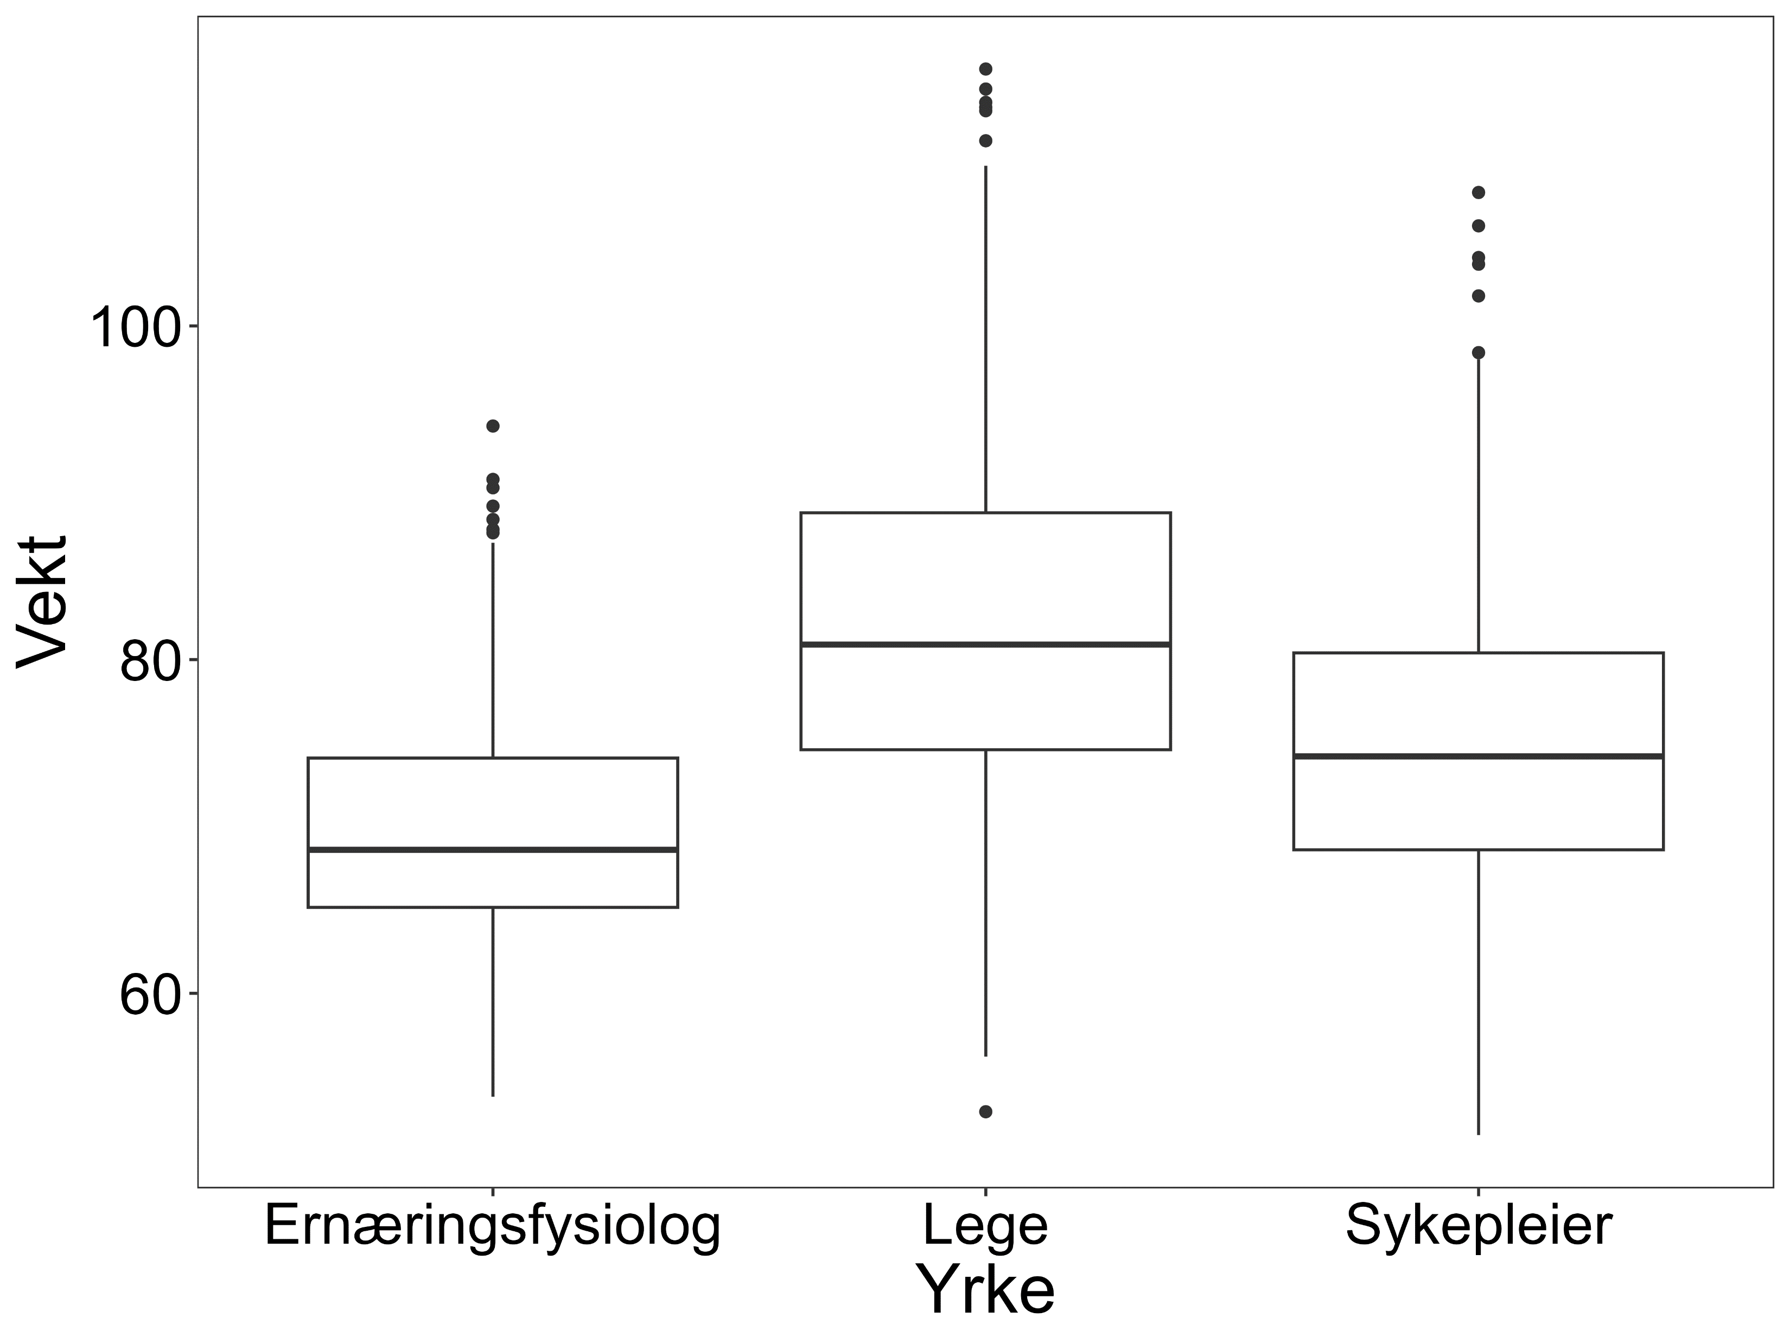
Notes:
Et annet verktøy vi kan bruke er fargebruk. Her ser vi et boksplott som viser fordelingen av vekt innad i de ulike yrkesgruppene. Problemet med dette plottet er at det er utrolig kjedelig å se på. Dette kan vi ordne med å legge til litt mer farger.

Slide 15
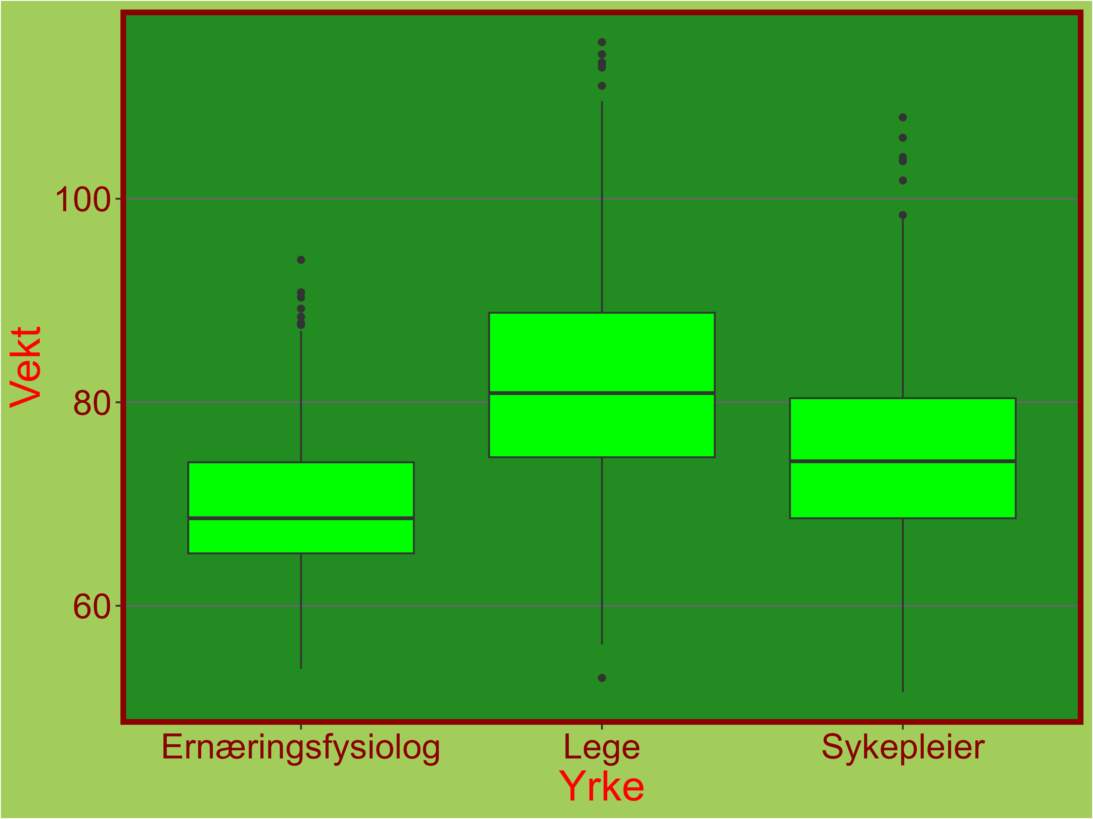
Notes:
For eksempel sånn som dette. Her er det bare fantasien som setter grenser. Her har vi også mulighet til å utnytte at noen er fargeblinde, og kombinere farger som vi vet kan være utfordrende å skille fra hverandre sånn som rød og grønn.

Slide 16
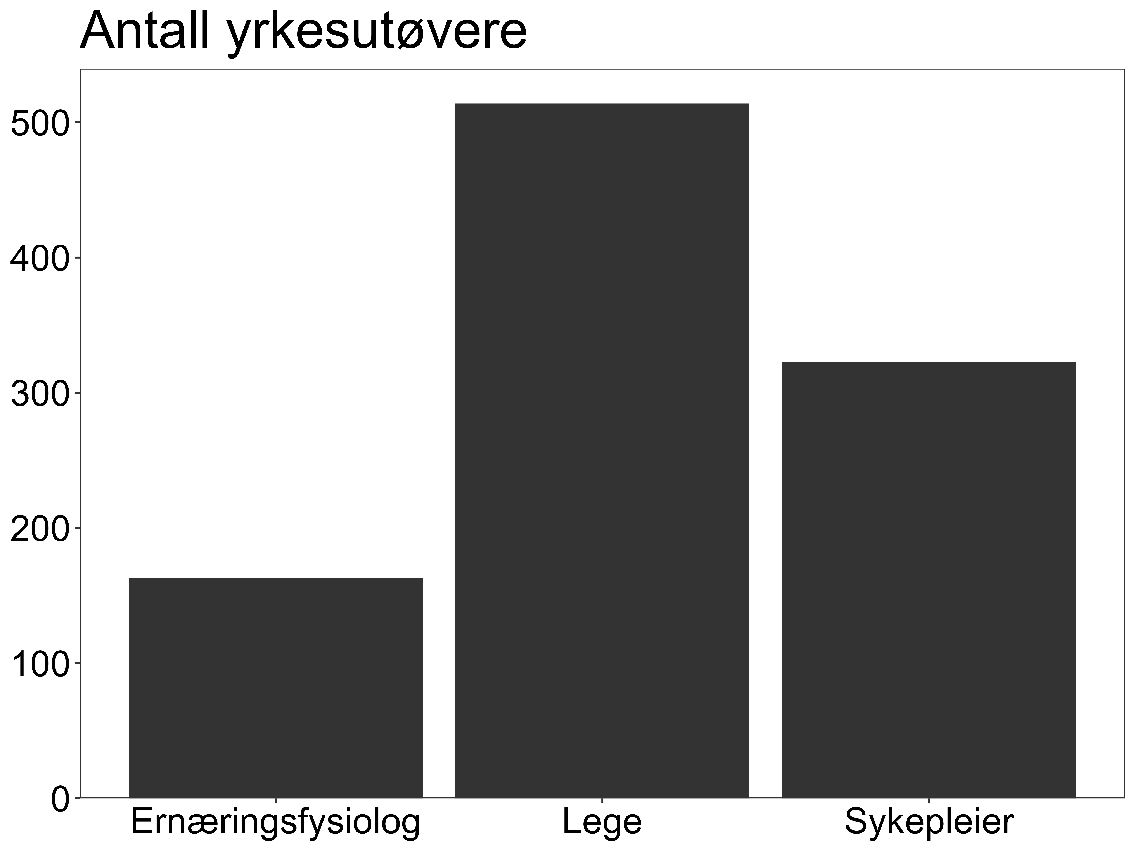
Notes:
Det neste vi kan tenke på er å utnytte den plassen vi har tilgjengelig. Dette plottet er ganske oversiktlig og viser antallet menn og kvinner i de tre yrkesgruppene. Men her
Det neste tipset handler om det å gjøre ting enkelt. Dette plottet viser på en ganske oversiktlig måte antallet menn og kvinner i de tre yrkesgruppene. Men igjen, vi trenger jo ikke å gjøre ting enkelt for leseren.

Slide 17
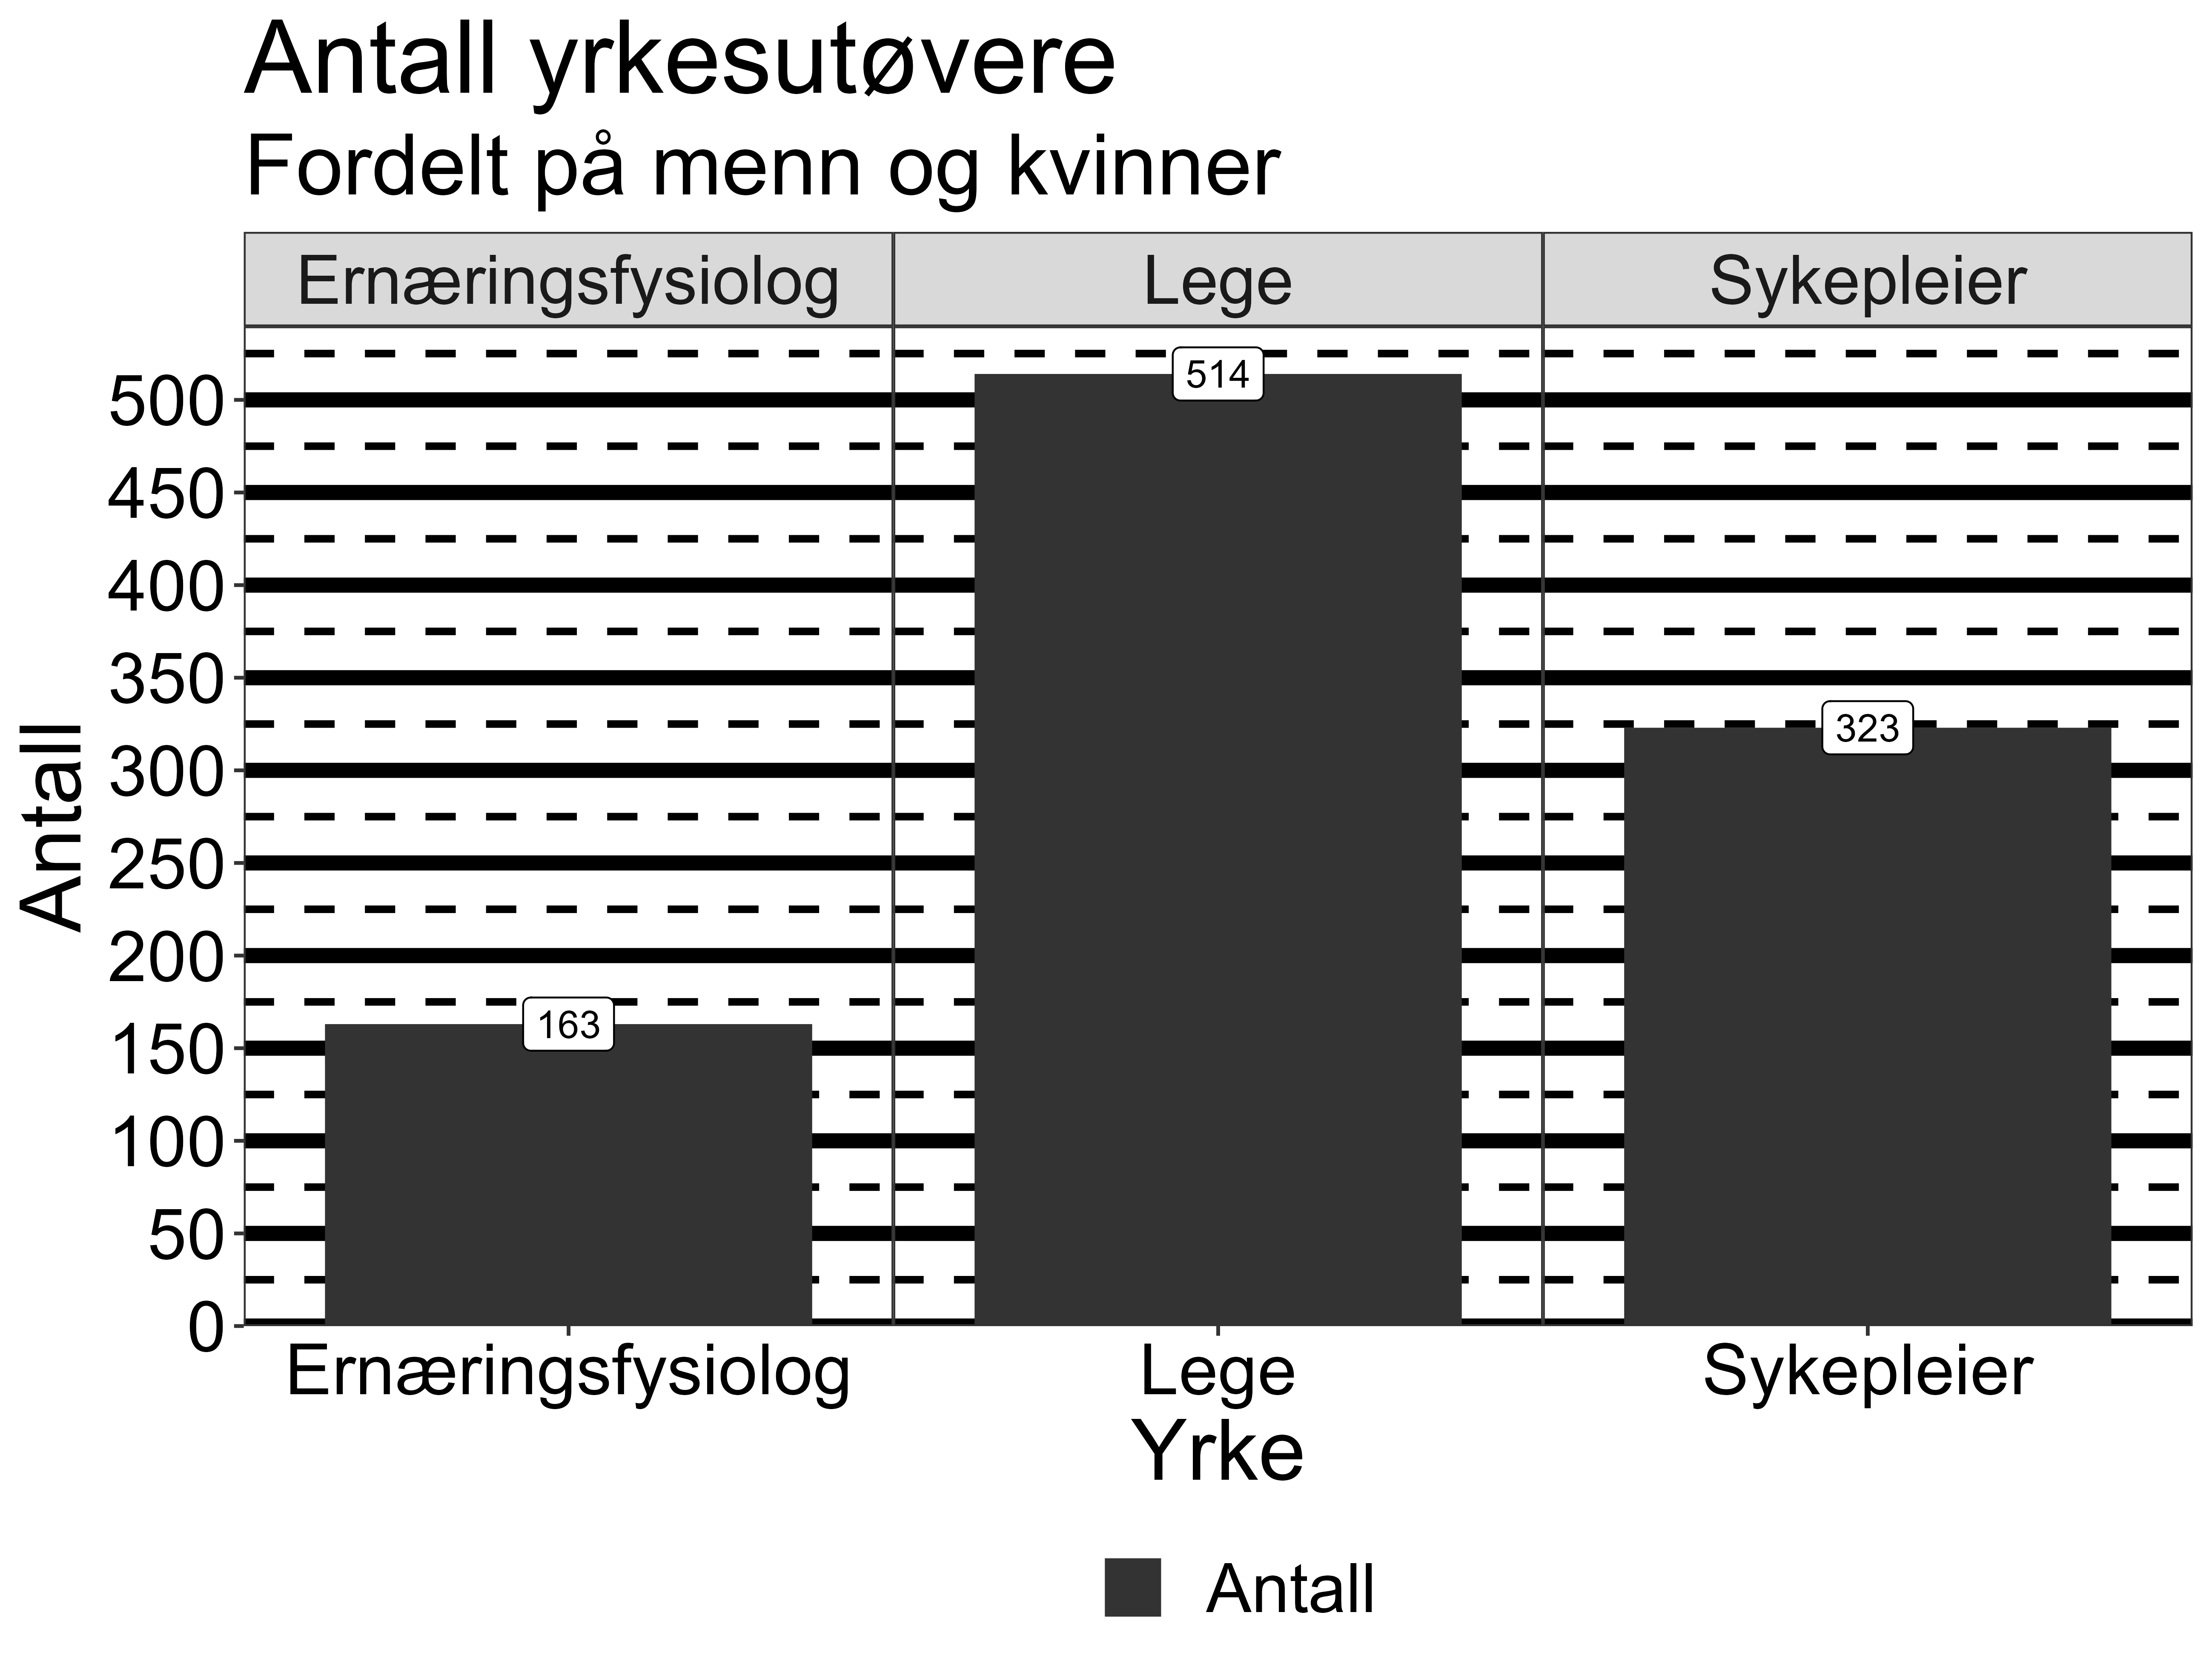
Notes:
så vi kan legge til litt hjelpelinjer og andre elementer som gjør figuren litt mer kompleks. At ting står flere steder gjør ikke noe.

Slide 18
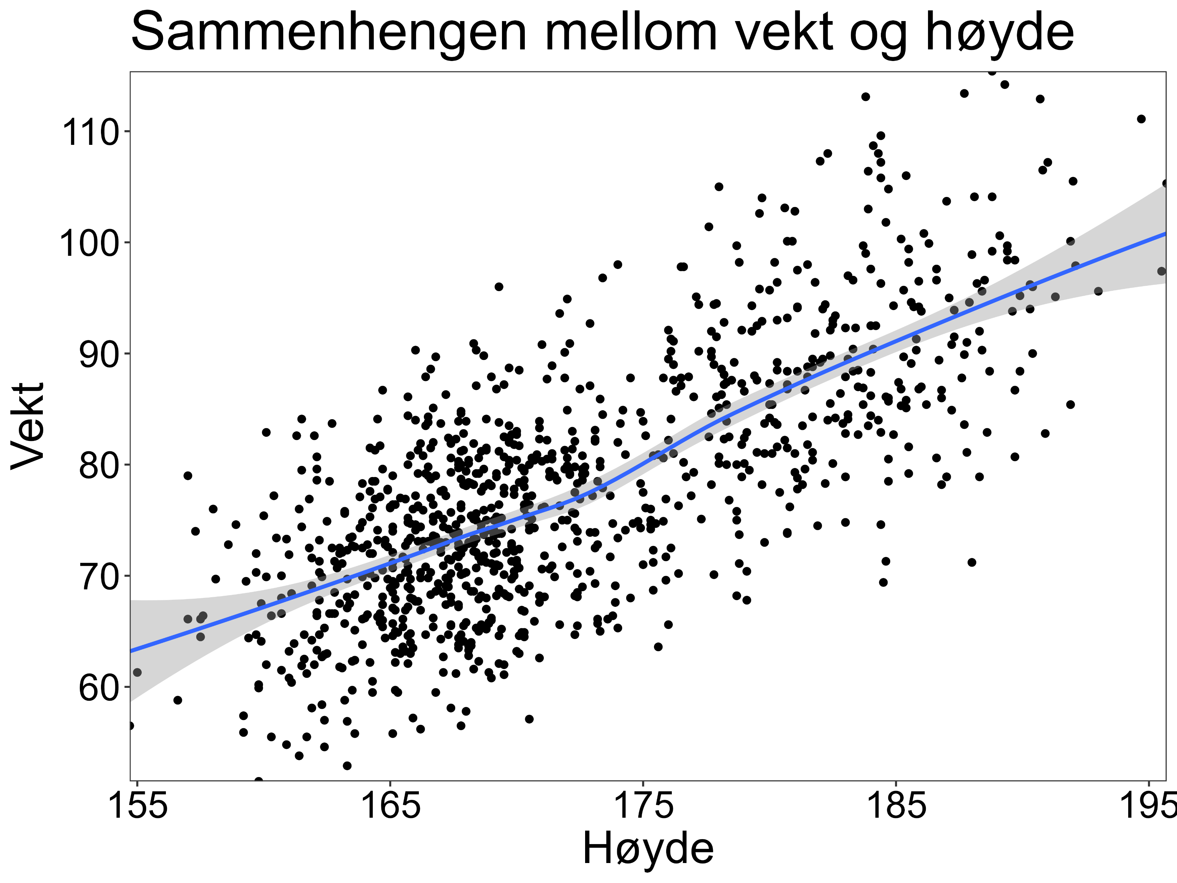
Notes:
De forrige tipsene handlet om å gjøre plottene vanskeligere å lese. En annen måte å lage dårlige figurer på er å gjøre de vanskeligere å tolke riktig.
Her ser vi sammenhengen mellom høyde og vekt. Ikke så spennende, høyere personer veier også mer. Men bytt ut høyde med f.eks. inntak av karbohydrat eller fett, sånn at høyere inntak henger sammen med høyere vekt, så er det ikke sikkert det er dette inntrykket du har lyst at leseren skal sitte igjen med.

Slide 19
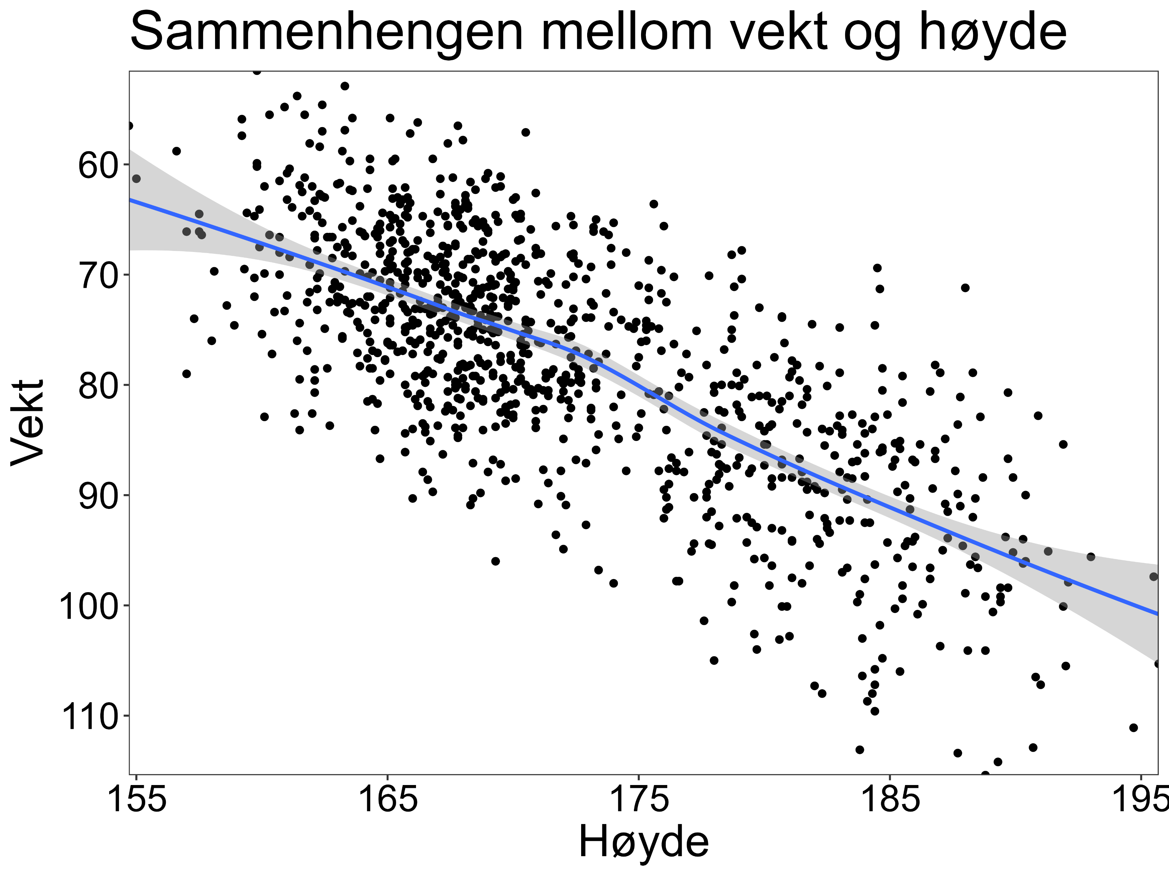
Notes:
Da kan man for eksempel reversere tallene på y-aksen. Grafen er fortsatt teknisk sett riktig, så ingen kan ta deg på noe, men kanskje klarer du å forvirre noen av leserne.

Slide 20
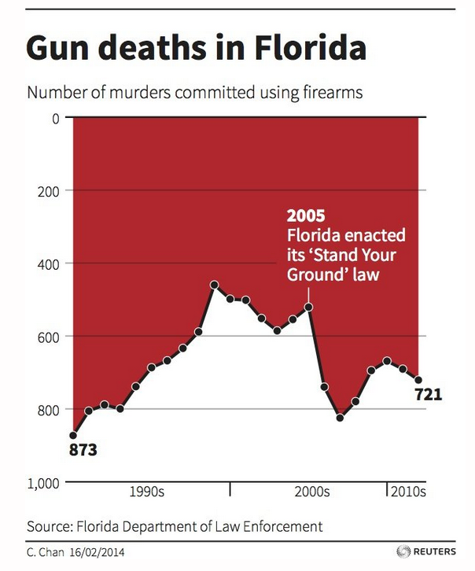
Notes:
Dette har blitt brukt førog her er et kjent eksempel. I 2005 endret Florida loven slik at terskelen for å bruke mye makt i selvforsvar ble lavere. Det var ikke lenger påbudt å komme seg unna om man hadde mulighet. Her er en visualisering som har blitt brukt for å illustrere hvordan dette påvirket antallet drap med skytevåpen.
Hvis vi snur den på hodet…

Slide 21
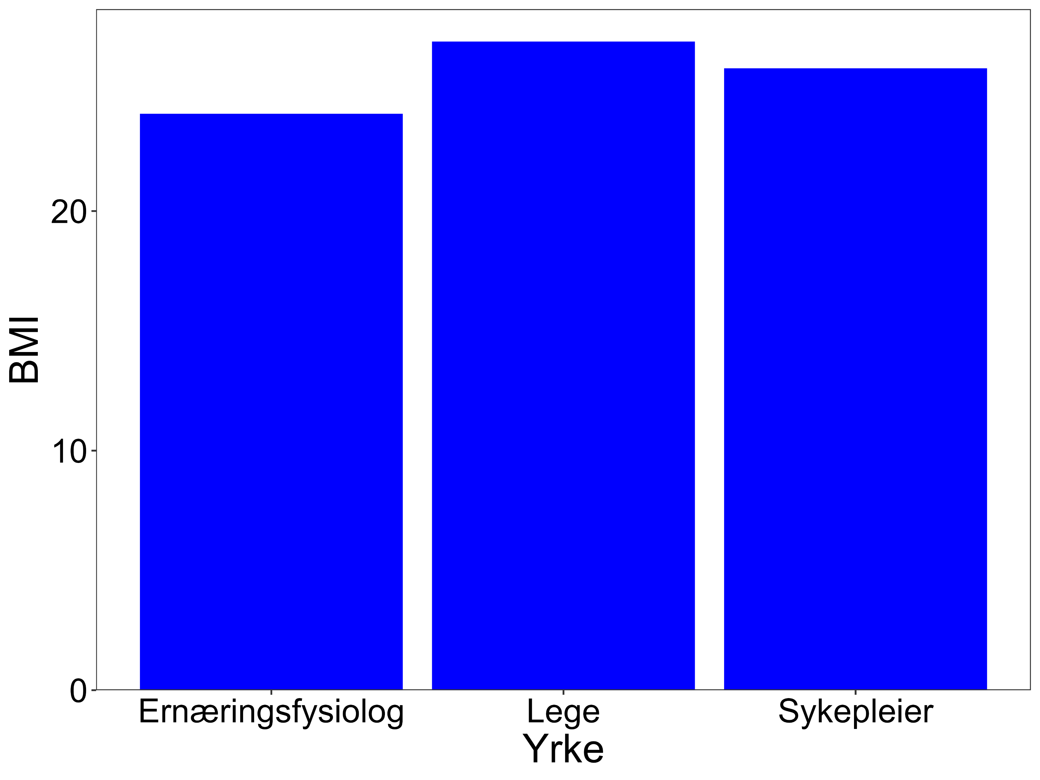
Notes:
En annen måte å villede leseren er ved å endre på hvilken del av grafen man viser, og dette er spesielt effektivt for stolpediagram. Her ser vi et stolpediagram som viser gjennomsnittlig BMI i de tre yrkesgruppene. Her er forskjellene relativt små, og det kan jo bli en litt kjedelig historie å formidle. Dessuten er det jo på toppen forskjellene er, og det er det mulig å fremheve ved å f.eks. kutte litt av y-aksen.

Slide 22
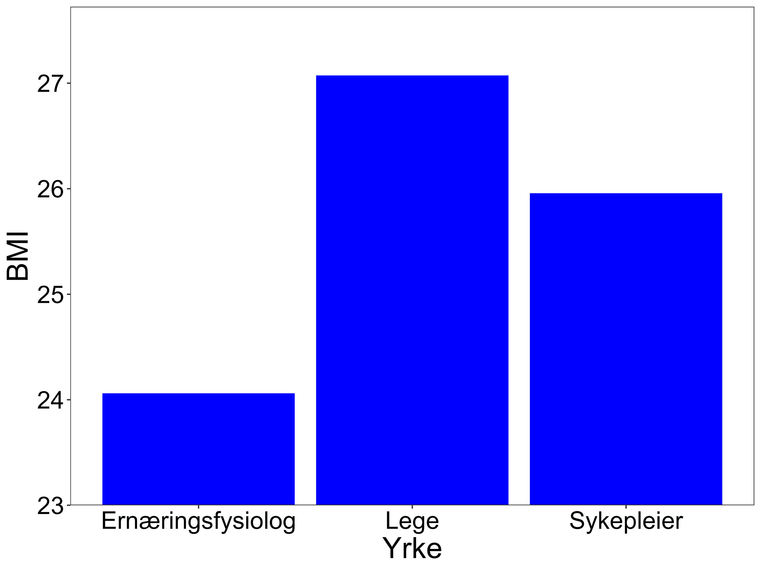
Notes:
Som dette. Her er de samme dataene, men nå er det mye enklere å se forskjellene. Og om vi ønsker å få frem at en gruppe har mye høyere BMI enn en annen så er dette et perfekt verktøy. At den ene stolpen er fire ganger høyere enn den andre, og hvilket inntrykk dette gir leseren, trenger vi ikke å ta ansvar for.

Slide 23
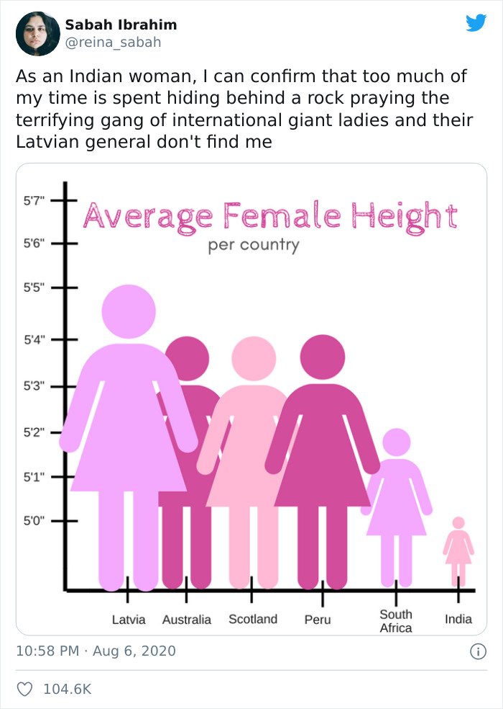
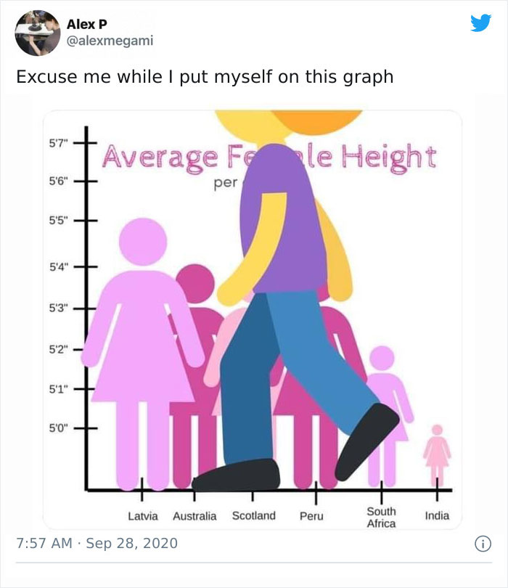
Notes:
Dette trikset har andre også brukt. Her ser vi gjennomsnittlig høyde på kvinner i ulike land. Og som vanlig kommer det en mann inn og ødelegger stemningen.

Slide 24
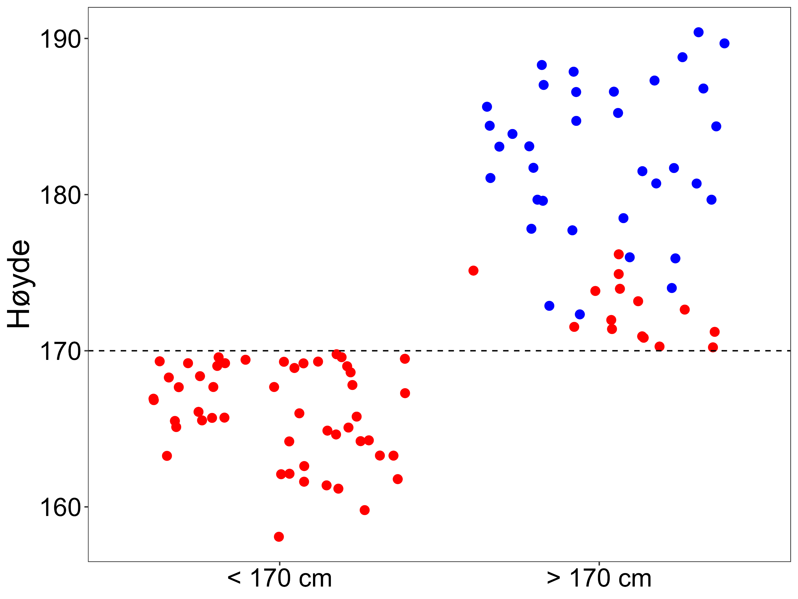
Notes:
Det siste tipset jeg vil komme med er at det aldri er feil valg å vise noe i en figur. Hvem har sagt at figurene må formidle noe av betydning? Her ser vi helt tydelig at de som er under 170 er lavere enn de som er over 170, og den informasjonen er det helt sikkert noen som trenger.

Slide 25
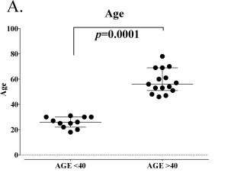
Notes:
Dette har også andre kommet på før meg, her var det til og med statistisk signifikant forskjell i alder mellom de som var under eller over 40 år.

Slide 26
Tenk gjennom hva du vil formidle, og vis dette
Velg en visualisering som passer til formålet, og tenk gjennom hvilke estetiske og geometriske elementer du trenger
Fjern unødvendige elementer som ikke formidler data, og gjør figuren lettest mulig å lese
Fremstill dataene på en ærlig måte, tenk på hvordan figuren forstås av leseren
Kode: https://github.com/vegardlysne/NTFE-scripts
Notes:
Som dere sikkert har skjønt så var ikke disse tipsene ment helt bokstavelig. Vi ønsker jo å formidle data så godt som mulig, så jeg vil avslutte med et par faktiske tips.
Det første er å tenkte gjennom hva som er historien du ønsker å formidle med dataene. Det er mye du kan formidle, men tenk på at figuren har som hensikt å formidle et konkret budskap, og gjør dette så enkelt og tydelig som mulig.
Velg riktig type figur som passer til det du skal formidle. Tenk også gjennom hvilke typer estetiske og geometriske elementer som er nyttig for å formidle poenget. Noen ganger er farger nyttige, mens andre ganger kan former eller fasetter gjøre samme nytte.
Fjern alt som ikke bidrar til å formidle data, sånn som unødvendig fargebruk, hjelpelinjer osv. Prøv å gjøre figuren så lett å lese som mulig.
Fremstill dataene så ærlig og tydelig som du klarer, sånn at sjansen for at noen misforstår poenget blir så liten som mulig. Tenk gjennom hvordan andre leser figuren din. Jeg viste noen eksempler på hvordan det å endre på aksene kan gjøre at figuren gir et helt annet visuelt inntrykk, som potensielt kan bli misvisene. Et godt tips her er å spørre en venn eller en kollega og be om tilbakemeldinger på figurene dine.
All kode jeg har brukt for å simulere data og lage figurer til denne presentasjonen kan dere laste ned fra min github-side på linken her.

